Slide 1
El tiempo
Equipo 5
Cynthia García
Briseida Medrano
Sofia Siller

Slide 2
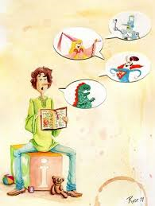
El tiempo
Las historias suelen contarse de manera lineal, es decir, con los hechos puestos en orden cronológico.
Sin embargo, el tiempo puede manipularse de muchas maneras en la narración, y varias de ellas se rebelan contra ese orden o lo niegan de una forma u otra.
Hay tres estrategias de manipulación del tiempo que se pueden considerar las más relevantes:

Slide 3
Estrategia 1
La historia omite ciertos momentos del tiempo.
La historia se concentra en lo que el narrador juzga más importante y suele omitir lo que no lo es.
A esto se le llama elipsis: un salto en el tiempo que no niega el orden cronológico pero pasa de un hecho que se considera relevante al siguiente.

Slide 4
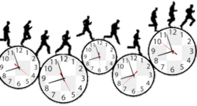
Estrategia 2
También sucede que la historia “salte” hacia atrás en el tiempo en algún momento dado.
Esto suele significar que se nos da a leer un fragmento de su “pasado”, tras del cual regresamos al “presente”.
A esto se le llama analepsis o, utilizando un término en inglés que proviene del mundo del cine y la televisión, flashback: la historia establece un tiempo como presente (en general, el de las prime-ras acciones que leemos) y luego salta a otro que es anterior y que podemos identificar como tal.

Slide 5
Estrategia 3
La tercer estrategia es conocida como prolepsis es el salto hacia adelante en el tiempo
La diferencia entre una prolepsis y una elipsis es que en la elipsis nunca volveríamos a la edad adulta del personaje, y en la prolepsis sí lo hacen.
Existe una cuarta estrategia de manipulación del tiempo que es llamada "cambio de velocidad o tiempo“
Hay una diferencia entre el tiempo de lo narrado y el tiempo de la narración.

